Slide 1
Introduction to Probability and Sampling distribution
พาชิตชนัต ศิริพานิช

Slide 2
การทดลองสุ่ม (Random Experiment)
 การกระทำหรือกระบวนการที่มีผลลัพธ์ (Outcome) ที่เป็นไปได้มากกว่า 1 อย่าง
 กระบวนการที่ไม่ทราบผลลัพธ์ที่จะเกิดแน่นอน
ปริภูมิตัวอย่าง (Sample space = S): เซทของผลลัพธ์ทั้งหมดที่เป็นไปได้
เหตุการณ์ (Event):
เซทย่อย (Subset) ของปริภูมิตัวอย่าง
เหตุการณ์ A ⊂ S (ปริภูมิตัวอย่าง)
ตัวอย่าง :
การทดลอง :
ผลลัพธ์ :
ปริภูมิตัวอย่าง :
เหตุการณ์ :
โยนเหรียญ
H (ออกหัว) T (ออกก้อย)
S = {H , T}
เหตุการณ์ที่เหรียญออกหัว = {H}
เหตุการณ์ที่เหรียญออกก้อย = {T}
เหตุการณ์ที่ไม่มีผลลัพธ์ = φ
เหตุการณ์ที่เหรียญออกหัวหรือก้อย = {H , T} = S

Slide 3
ตัวอย่าง : โยนลูกเต๋า 1 ลูก
โยนลูกเต๋า
การทดลอง :
ผลลัพธ์ :
•
••
••
••
•
••
•
••
•
••
•
••
••
(1) (2) (3) (4) (5) (6)
ปริภูมิตัวอย่าง :
S = {1 , 2 , 3 , 4 , 5 , 6}
เหตุการณ์ :
เหตุการณ์ที่ได้เลขคู่ = {2 , 4 , 6}
เหตุการณ์ที่ได้ค่ามากกว่าสี่ = {5 , 6} เป็นต้น
ตัวอย่าง : อุบัติเหตุบนท้องถนนในกรุงเทพมหานคร
จำนวนอุบัติเหตุบนท้องถนนในกรุงเทพมหานคร
ผลลัพธ์ :
ปริภูมิตัวอย่าง :
S = {0, 1, 2, …}
เหตุการณ์ :
เหตุการณ์ที่มีอุบัติเหตุบนท้องถนนใน กทม. เฉลี่ยมากกว่า 1 ครั้ง/ชม.
= {25, 26, 27, …}
ตัวอย่าง : เพศของทารกแรกเกิด
=> S = {ชาย, หญิง}
ตัวอย่าง : อายุการใช้งานของเครื่องไฟฟ้า
=> S = {x : x > 0 ชั่วโมง}

Slide 4
ตัวอย่าง : สุขภาพของเกษตรกรที่ถือบัตรสวัสดิการแห่งรัฐ จังหวัดสุพรรณบุรี
การทดลอง :
สุ่มเกษตรกรที่ถือบัตรสวัสดิการแห่งรัฐ จังหวัดสุพรรณบุรี
ผลลัพธ์ :
คะแนนสุขภาพกายของเกษตรกรฯ (1 = ไม่ดี, 2 = ค่อนข้างไม่ดี, ... , 5 = ดีมาก)
ปริภูมิตัวอย่าง :
S = {1 , 2 , 3 , 4 , 5}
เหตุการณ์ :
เหตุการณ์ที่สุ่มได้คนที่สุขภาพดี หรือ ดีมาก
= {4 , 5}
=> Top 2 Boxes
เหตุการณ์ที่สุ่มได้คนที่สุขภาพไม่ดีมาก
= {1 , 2 , 3 , 4}
เหตุการณ์ที่สุ่มได้คนที่สุขภาพไม่ดีหรือ ค่อนข้างไม่ดี
= {1 , 2}
=> Bottom 2 Boxes
ตัวอย่าง : สุขภาพของเกษตรกรที่ถือบัตรสวัสดิการแห่งรัฐ จังหวัดสุพรรณบุรี
การทดลอง :
สุ่มเกษตรกรที่ถือบัตรสวัสดิการแห่งรัฐ จังหวัดสุพรรณบุรี
ผลลัพธ์ :
เกษตรกรฯ นอนหลับอย่างน้อยวันละ 6 – 8 ชั่วโมง
ปริภูมิตัวอย่าง :
S = (ใช่ , ไม่ใช่)
เหตุการณ์ที่สุ่มได้ เกษตรกรฯ ที่นอนน้อยกว่า 6 ชั่วโมง
เหตุการณ์ :
= {ไม่ใช่}

Slide 5
ตัวอย่าง : การซี้อประกันภัยรถยนต์
การทดลอง :
สุ่มลูกค้าที่ทำประกันภัยกับบริษัทประกันภัย AAA
ผลลัพธ์ :
ทำประกันภัยรถยนต์ ทำประกันภัยรถมอร์เตอร์ไซค์ ทำประกันภัยอื่น ๆ
ปริภูมิตัวอย่าง :
S = {รถยนต์ , รถมอร์เตอร์ไซค์ , อื่น ๆ}
เหตุการณ์ :
เหตุการณ์ที่สุ่มได้คนที่ทำประกันภัยยานพาหนะ
= {รถยนต์, รถมอร์เตอร์ไซค์}
เหตุการณ์ที่สุ่มได้คนที่ไม่ได้ทำประกันภัยยานพาหนะ
= {อื่น ๆ}
ตัวอย่าง : การทำประกันภัยชีวิต
การทดลอง :
สุ่มลูกค้าที่ทำประกันภัยกับบริษัทประกันภัย AAA
ผลลัพธ์ :
คนที่ทำประกันภัยรถยนต์มีอายุ x ปี
ปริภูมิตัวอย่าง :
S = {x | x > 18} = [18 , ∞)
เหตุการณ์ :
เหตุการณ์ที่สุ่มได้คนที่ทำประกันภัยรถยนต์และมีอายุ น้อยกว่า 40 ปี
= {x | 18 < x < 40} = [18 , 40)

Slide 6
ตัวอย่าง : การใช้และความพึงพอใจต่อการใช้ห้องสมุดของสำนักบรรณสารการพัฒนา นิด้า
การทดลอง :
สุ่มนักศึกษาไทยที่ลงทะเบียนเรียนในภาค 1/2569 นิด้า ณ ที่ตั้งเขตบางกะปิ
ผลลัพธ์ 1 :
คณะที่สังกัด
ปริภูมิตัวอย่าง :
S = {สป, รศ, พศ, บธ, พม, พค, นต, ภส, สว, นน, จท, วช}
เหตุการณ์ :
เหตุการณ์ที่สุ่มได้นักศึกษาจากคณะ 4 คณะแรกของนิด้า
= {สป, รศ, พศ, บธ}
เหตุการณ์ที่สุ่มได้นักศึกษาปริญญาโทจากหลักสูตรนานาชาติหรือ
หลักสูตรภาษาอังกฤษ
= {สป, พศ, บธ, ภส, วช}
ผลลัพธ์ 2 :
ระดับความพึงพอใจด้านบุคลากร
ปริภูมิตัวอย่าง :
S = {1, 2, 3, 4, 5}
เหตุการณ์ :
เหตุการณ์ที่สุ่มได้นักศึกษาที่พึงพอใจด้านบุคลากรในระดับมากถึงมากที่สุด
= {4, 5}

Slide 7
การเกิดของเหตุการณ์
ในการโยนเหรียญ 1 อัน : S = {H , T}
เหตุการณ์ S = {H , T}:
ถ้าได้ H => S เกิด
ถ้าได้ T => S เกิด
เหตุการณ์ S เกิดแน่นอน
(Certain Event)
เหตุการณ์ φ :
ถ้าได้ H => φ ไม่เกิด
ถ้าได้ T => φ ไม่เกิด
เหตุการณ์ φ ไม่เกิดแน่นอน
(Impossible Event)
เหตุการณ์ A = {A₁, A₂, … , A_{k}} ในปริภูมิตัวอย่าง S
เหตุการณ์ A เกิด ก็ต่อเมื่อ ผลลัพธ์ A_{i} เกิด
การสร้างเหตุการณ์จากเหตุการณ์ A & B เมื่อ A ⊂ S และ B ⊂ S
เหตุการณ์ที่ทั้ง A & B เกิด
เหตุการณ์ที่ A เกิดหรือ B เกิด
เหตุการณ์ที่ A ไม่เกิด
S
S
S
A
B
A
B
A
B
A ∩ B
A ∪ B
A^{C} หรือ A หรือ –A

Slide 8
การสร้างเหตุการณ์จากเหตุการณ์
S
S
A
B
A
B
C
C
A ∩ B
B ∩ C
S
S
A
B
A
B
C
C
A ∪ B
(A ∪ B) ∩ C

Slide 9
Problems with 3-Set Venn Diagrams
Example 1: 150 college freshmen were interviewed. 85 were registered for a math class 70 were registered for an English class 50 were registered for both math and English 1. How many signed up only for a math class? 2. How many signed up only for an English class? 3. How many signed up for math or English? 4. How many signed up for neither math nor English?
Example 2: 100 were students interviewed 28 took PE 31 took Bio 42 took Eng 9 took PE and Bio 10 took PE and Eng 6 took Bio and Eng 4 took all three subjects How many students took none of the three subjects? How many students took PE, but not Bio or Eng? How many students took Gio and PE but not Eng?
https://www.onlinemathlearning.com/intersection-of-three-sets.html

Slide 10
ความน่าจะเป็นของเหตุการณ์ (Probability of an Event)
ให้ เหตุการณ์ A ⊂ S และ B ⊂ S
เหตุการณ์ A และเหตุการณ์ B ไม่เกิดร่วม (Mutually Exclusive Events)
=> เหตุการณ์ A และ B ไม่มีผลลัพธ์ร่วมกัน
S
=> เซท A และ B เป็น disjoint set
A
B
A ∩ B = φ
ความน่าจะเป็น คือ ฟังก์ชันค่าจริง P: {A | A ⊂ S} → [0 , 1]
ที่มีสมบัติตาม Probability Axioms ดังนี้
S
1. P(A) > 0 ∀ A ⊂ S
A
B
2. P(S) = 1
3. ถ้า A ⊂ S , B ⊂ S และ A ∩ B = φ ดังนั้น P(A∪B) = P(A) + P(B)

Slide 11


คุณสมบัติสำคัญของความน่าจะเป็น
S
1. P(φ) = 0
A^{c}
2. P(A^{C} ) = 1 – P(A)
A
A∩B
S
P(φ ) = 1 – P(S) = 1 – 1 = 0
A
B
3. P(A∪B) = P(A) + P(B) – P(A∩B)
S
4. ถ้า A ⊂ B แล้ว P(A) < P(B)
B
A

Slide 12
วิธีการหาความน่าจะเป็นของเหตุการณ์
1. วิธีอัตวิสัย (Subjective Approach)
2. วิธีความถี่สัมพัทธ์ (Relative Frequency Approach)
ตัวอย่าง: โยนเหรียญอันหนึ่ง n ครั้งและ n(H) = จำนวนหัวที่ได้
n(H)
P({H})
เมื่อ n
∞
n
ตัวอย่าง: ทำการทดลองอย่างหนึ่ง n ครั้ง
และ n(A) = จำนวนครั้งที่เหตุการณ์ A เกิด
n(A)
P(A)
เมื่อ n
∞
n
3. วิธีคลาสสิค (Classical Approach)
ตัวอย่าง: โยนเหรียญอันหนึ่งซึ่งเป็นเหรียญปกติไม่บิดเบี้ยว 3 ครั้งผลลัพธ์เป็นดังนี้
# H | 0 | 1 | 2 | 3
ผลลัพธ์ | TTT | HTT, THT, TTH | HHT, HTH, THH | HHH
Prob.
1
8
3
8
3
8
1
8

Slide 13
ตัวแปรสุ่ม (Random Variable)
ตัวแปรสุ่ม คือ ฟังก์ชันค่าจริง X (ตัวพิมพ์ใหญ่)
X : S → ℜ = เซทของจำนวนจริง
ตัวอย่าง
1. โยนเหรียญ 1 อัน : X(H) = 0 , X(T) = 1
2. โยนเหรียญ 3 อัน : ให้ X แทน จำนวน H ที่ได้
ค่าของ X ที่เป็นไปได้ (x) คือ 0 , 1 , 2 , 3
3. ให้ X แทน จำนวนอุบัติเหตุ : x = 0 , 1 , 2 , …
4. ให้ X แทน อายุของหลอดไฟ: 0 < x < 200 ชั่วโมง
ประเภทของตัวแปรสุ่ม
1. ตัวแปรสุ่มแบบไม่ต่อเนื่อง (Discrete Random Variable)
2. ตัวแปรสุ่มแบบต่อเนื่อง (Continuous Random Variable)

Slide 14
ตัวแปรสุ่มแบบไม่ต่อเนื่อง
1. ฟังก์ชันความน่าจะเป็นของตัวแปรสุ่มไม่ต่อเนื่อง : p_{X}(x) = P(X = x)
สมบัติของฟังก์ชันความน่าจะเป็น
(1) p_{X}(x) > 0 ∀x ∈ ℜ
(2) ∑ p_{X}(x) = 1
all x
2. เรียกฟังก์ชัน p_{X}(x) ว่า Probability mass function (pmf.)
ตัวอย่าง เขียนเลข 1, 2, 3, 4, 5 บนสลาก 5 ใบ ๆ ละ 1 ตัว ใส่ในกล่อง แล้วสุ่มมา 1 ใบ
p_{X}(x) = P(X = x) = 1/5 ∀ x = 1, 2, 3, 4, 5
=> เรียกว่า การแจกแจงเอกรูป (Uniform distribution)
=> ค่าเฉลี่ย = E(X) = (1+2+3+4+5)/5 = 3 = μ
5
=> ความแปรปรวน = V(X) = σ² = ∑ (x – μ)²/5
x = 1
= [(1 – 3)²+ (2 – 3)²+ (3 – 3)²+ (4 – 3)²+ (5 – 3)²]/5 = 2

Slide 15
ค่าเฉลี่ยและความแปรปรวนของตัวแปรสุ่มแบบไม่ต่อเนื่อง
1. ค่าเฉลี่ย (ค่าคาดหมาย = Expectation) ของตัวแปรสุ่ม X แบบไม่ต่อเนื่อง
μ = E(X) = ∑ x p_{X}(x)
all x
ตัวอย่าง
ให้ X เป็นตัวแปรสุ่ม ที่มี Probability mass function (pmf.) ดังนี้
p_{X}(x) = P(X = x) = 0.2 เมื่อ x = 1, 2, 3, 4, 5
5
ดังนั้น E(X) = Σ xp_{X}(x)
= 1× 0.2 + 2× 0.2 + 3× 0.2 + 4× 0.2 + 5× 0.2
x = 1
= 0.2 + 0.4 + 0.6 + 0.8 + 1.0 = 3.0
2. ความแปรปรวน (Variance) ของตัวแปรสุ่ม X แบบไม่ต่อเนื่อง
σ² = V(X) = ∑ (x – μ)² p_{X}(x)
= E(X – μ)² = E(X²) – μ²
all x
ตัวอย่าง (ข้างต้น)
V(X) = (1 – 3)²× 0.2 + (2 – 3)²× 0.2 + (3 – 3)²× 0.2 + (4 – 3)²× 0.2 + (5 – 3)²× 0.2
= 0.8 + 0.2 + 0.0 + 0.2 + 0.8 = 2.0
V(X) = E(X²) – μ² = (1)²× 0.2 + (2)²× 0.2 + (3)²× 0.2 + (4)²× 0.2 + (5)²× 0.2 – (3)²
= 0.2 + 0.8 + 1.8 + 3.2 + 5.0 – (3)² = 11 – 9 = 2

Slide 16
ตัวอย่างตัวแปรสุ่มแบบไม่ต่อเนื่อง
สุ่มสลาก 2 ใบจาก 5 ใบที่เขียนเลข 1 , 2 , 3 , 4 , 5
พิจารณาค่าเฉลี่ย X
1. สุ่มแบบคืนที่
การกระจายสุ่ม (Sampling distribution) ของ X
ตัวอย่าง X
X : 1.0 1.5 2.0 2.5 3.0 3.5 4.0 4.5 5.0
1–1 1.0
1–2 2–1 1.5
1–3 2–2 3–1 2.0
1–4 2–3 3–2 4–1 2.5
1–5 2–4 3–3 4–2 5–1 3.0
2–5 3–4 4–3 5–2 3.5
3–5 4–4 5–3 4.0
4–5 5–4 4.5
5–5 5.0
1
2
3
4
5
4
3
2
1
p_{X}(x):
25
25
25
25
25
25
25
25
25
E(X) = μ = 3
σ²
n
V(X) = = 1
1.0
1.5
2.0
2.5
3.0
3.5
4.0
4.5
5.0
μ
2. สุ่มแบบไม่คืนที่
การกระจายสุ่ม (Sampling distribution) ของ X
ตัวอย่าง X
X : 1.5 2.0 2.5 3.0 3.5 4.0 4.5
p_{X}(x):
2
2
4
4
4
2
2
1–2 2–1 1.5
1–3 3–1 2.0
1–4 2–3 3–2 4–1 2.5
1–5 2–4 4–2 5–1 3.0
2–5 3–4 4–3 5–2 3.5
3–5 5–3 4.0
4–5 5–4 4.5
20
20
20
20
20
20
20
E(X) = μ = 3
σ²
n
N – n
N – 1
3
4
V(X) = =
1.5
2.0
2.5
3.0
3.5
4.0
4.5
μ

Slide 17
1. สุ่มแบบคืนที่
X : 1.0 1.5 2.0 2.5 3.0 3.5 4.0 4.5 5.0
p_{X}(x):
1
2
3
4
5
4
3
2
1
25
25
25
25
25
25
25
25
25
μ_{X} =
1×1
25
1.5×2
25
2×3
25
2.5×4
25
3×5
25
3.5×4
25
4×3
25
4.5×2
25
5×1
25
+
+
+
+
+
+
+
+
75
25
= = 3 = μ_{X}
2
σ_{X} =
1×1
25
2.25×2
25
4×3
25
6.25×4
25
9×5
25
12.25×4
25
16×3
25
20.25×2
25
25×1
25
+
+
+
+
+
+
+
+
2
2
σ_{X}
n
– μ_{X}
250
25
2
2
= – 9 = 10 – 9 = 1
= =

Slide 18
2. สุ่มแบบไม่คืนที่
X : 1.5 2.0 2.5 3.0 3.5 4.0 4.5
p_{X}(x):
2
2
4
4
4
2
2
20
20
20
20
20
20
20
μ_{X} =
1.5×2
20
2×2
20
2.5×4
20
3×4
20
3.5×4
20
4×2
20
4.5×2
20
+
+
+
+
+
+
60
20
= = 3 = μ_{X}
2
2
σ_{X} =
2.25×2
20
4×2
20
6.25×4
20
9×4
20
12.25×4
20
16×2
20
20.25×2
20
– μ_{X}
+
+
+
+
+
+
_{X}
195
20
σ²
n
= – 9 = 9.75 – 9 = 0.75
=
N – n
N – 1

Slide 19
การแจกแจงทวินาม (Binomial Distribution) : X ~ B(n, p)
3
P( ) = = p
5
1. การลองแบบเบอร์นูลลิ (Bernoulli trial)
2
P( ) = = 1 – p
• ผลลัพธ์ที่เป็นไปได้มี 2 อย่าง : s และ f
5
สุ่มลูกบอลทีละ 1 ลูก 4 ครั้ง
• ความน่าจะเป็นที่จะเกิด {s} = p
แบบคืนที่ (With Replacement)
X = 0 =>
P(X = 0) =
16
625
• ความน่าจะเป็นที่จะเกิด {f} = 1 – p
X = 1 =>
2. ลองแบบเบอร์นูลลิ n ครั้งเป็นอิสระกัน
(n independent Bernoulli trials)
P(X = 1) =
96
625
X = 2 =>
• ให้ X = จำนวนครั้งที่เกิด s ในการลอง n ครั้ง
• ค่าของ X ที่เป็นไปได้ คือ x = 0 , 1 , … , n
P(X = 2) =
216
625
3. การแจกแจงแบบทวินาม : X ~ B(n , p)
X = 3 =>
• ค่าเฉลี่ย E(X) = np
P(X = 3) =
216
625
• ความแปรปรวนของ X = V(X) = np(1 – p)
X = 4 =>
P(X = 4) =
81
625

Slide 20
การแจกแจงทวินาม (Binomial Distribution) : X ~ B(n, p)
3
P( ) = = p
สุ่มลูกบอลทีละ 1 ลูก 4 ครั้ง
5
2
P( ) = = 1 – p
แบบคืนที่ (With Replacement)
5
X = 0 =>
P(X = 0) =
2
5
2
5
2
5
2
5
=
16
625
×
×
×
X = 1 =>
P(X = 1) =
2
5
2
5
2
5
3
5
× 4
=
96
625
×
×
×
X = 2 =>
P(X = 2) =
2
5
2
5
3
5
3
5
× 6
=
216
625
×
×
×
X = 3 =>
P(X = 3) =
2
5
3
5
3
5
3
5
× 4
=
216
625
×
×
×
X = 4 =>
P(X = 4) =
2
5
3
5
3
5
3
5
=
81
625
×
×
×

Slide 21
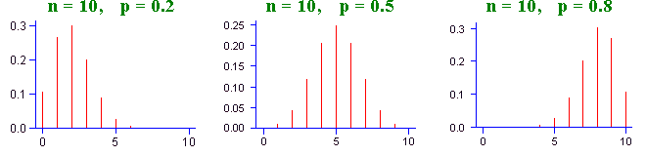
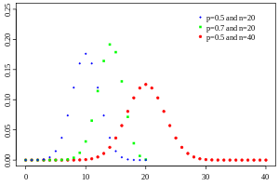
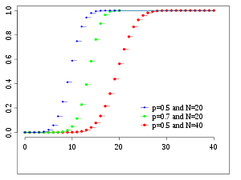
การแจกแจงทวินาม (Binomial Distribution) : X ~ B(n, p)
โดยที่ x = 0, 1, 2, … , n
โดยที่ 0 < x < n
http://en.wikipedia.org/wiki/Binomial_distribution

Slide 22

Problem:
5.23 A student is taking a multiple-choice exam in which each question has four choices. Assume that the student has no knowledge of the correct answers to any of the questions. She has decided on a strategy in which she will place four balls (marked A, B, C and D) into a box. She randomly selects one ball for each question and replaces the ball in the box. The marking on the ball will determine her answer to the question. There are five multiple-choice questions on the exam. What is the probability that she will get
a. five questions correct? b. at least four questions correct?
c. no question correct? d. no more than two questions correct?

Slide 23
ตัวแปรสุ่มแบบต่อเนื่อง
d
1. ฟังก์ชันความน่าจะเป็นของตัวแปรสุ่มแบบต่อเนื่อง : f_{X}(x) = F_{X}(x)
dx
2. F_{X}(x) = P(X < x) ฟังก์ชันความน่าจะเป็นสะสม
3. สมบัติของฟังก์ชันความน่าจะเป็น
(1) f_{X}(x) > 0 ∀x ∈ ℜ
∞
(2) ∫ f_{X}(x)dx = 1
–
∞
4. f_{X}(x) เรียกว่า Probability density function (pdf.)
F_{X}(x) เรียกว่า Cumulative probability function (cdf.)
ตัวอย่าง : การแจกแจงเอกรูป (Uniform distribution)
=> X ~ U(a , b)
1. X มีค่าใด ๆ ในช่วง (a , b) ด้วยความน่าจะเป็นเท่า ๆ กัน
• f_{X}(x) =
1
เมื่อ a < x < b
f_{X}(x)
b – a
1
• f_{X}(x) = 0 เมื่อ x อยู่ในช่วงอื่น ๆ
b – a
x
a
b
2. ค่าเฉลี่ยของ X = E(X) = (a + b)/2
3. ความแปรปรวนของ X = (b – a)²/12

Slide 24
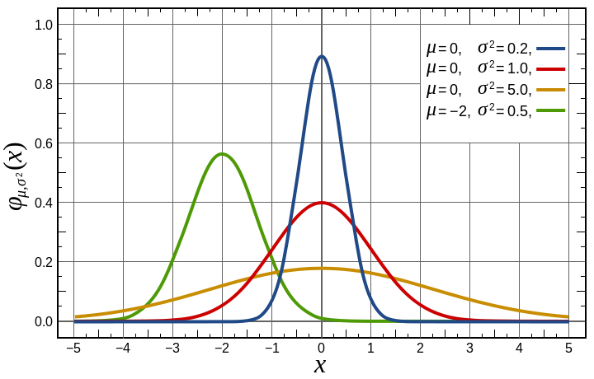
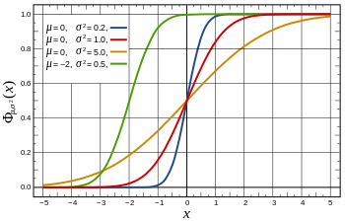
การแจกแจงปกติ (Normal Distribution): X ∼ N(μ , σ²)
ฟังก์ชันความหนาแน่นความน่าจะเป็น
ฟังก์ชันการแจกแจงสะสม
(Probability Density Function)
(Cumulative Distribution Function)
http://en.wikipedia.org/wiki/Normal_distribution

Slide 25
การแจกแจงปกติ (Normal Distribution): X ∼ N(μ , σ²)
ค่าเฉลี่ยของ X : E(X) = μ
ความแปรปรวนของ X: V(X) = σ²
μ
P(X < μ) = P(X > μ ) = 0.50
A b
μ
μ – σ μ + σ
μ
P(a < X < b) = P(X < b ) – P(X < a)
P(μ – σ < X < μ + σ) = 0.6826
μ
μ
μ – 2σ μ + 2σ
μ – 3σ μ + 3σ
P(μ – 2σ < X < μ + 2σ) = 0.9544
P(μ – 3σ < X < μ + 3σ) = 0.9974

Slide 26
การแจกแจงปกติ (Normal Distribution)
การแจกแจงปกติมาตรฐาน (Standard Normal)
X – μ
X ~ N(μ , σ²)
~ N(0 , 1)
σ
X₁ , X₂ , … , X_{n} i.i.d. N (μ , σ²)
X – μ
σ²
~ N(0 , 1)
X ~ N μ ,
n
σ/√n

Slide 27
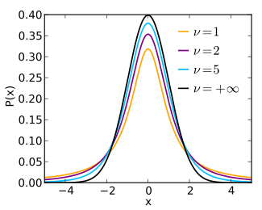
การแจกแจงที (Student – t distribution)
การแจกแจงปกติมาตรฐาน (Standard Normal)
X – μ
~ t(n – 1)
S /√n
n
S² = ∑(X_{i} – X)²/(n – 1)
i = 1
X₁ , X₂ , … , X_{n} i.i.d. N (μ , σ²)
X – μ
σ²
~ N(0 , 1)
X ~ N μ ,
n
σ/√n

Slide 28
การแจกแจงที (Student – t distribution)
การแจกแจงปกติมาตรฐาน (Standard Normal)
X – μ
~ t(n – 1)
S /√n
n
S² = ∑(X_{i} – X)²/(n – 1)
i = 1
ฟังก์ชันความหนาแน่นความน่าจะเป็น
การแจกแจงปกติมาตรฐาน
(Probability Density Function)
(Standard Normal Distribution)
http://en.wikipedia.org/wiki/Student's_t-distribution

Slide 29
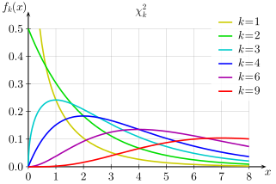
การแจกแจงไคกำลังสอง
(n – 1)S²
~ χ²(n – 1)
σ²
n
S² = ∑(X_{i} – X)²/(n – 1)
i = 1
ฟังก์ชันความหนาแน่นความน่าจะเป็น
(Probability Density Function)
Chi – square distribution
with (n – 1) degrees of freedom
http://en.wikipedia.org/wiki/Chi-squared_distribution

Slide 30
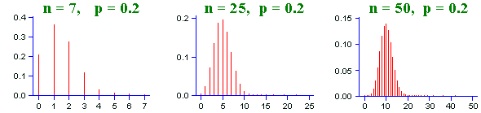
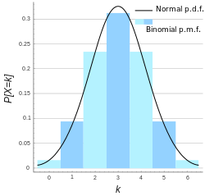
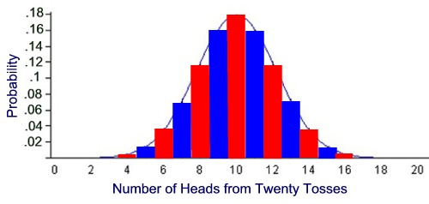
การประมาณการแจกแจงทวินามด้วยการแจกแจงปกติ
(Normal approximate to binomial)
X ~ B(n, p)
X ~ B(7, 0.5)
X ~ B(20, 0.5)
De Moivre - Laplace Theorem: X ~ B(n, p) ; n → ∞ และ p → 0.5
X/n – p
X – np
=
:
~ N(0 , 1)
p(1 – p)
np(1 – p)
n
http://www.regentsprep.org/Regents/math/algtrig/ATS7/BLesson3.htm
http://www.youtube.com/watch?v=CCqWkJ_pqNU

Slide 31
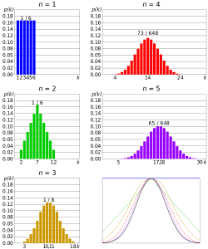
ทฤษฎีขีดจำกัดส่วนกลาง (Central Limit Theorem)
ให้ X₁ , X₂ , … , X_{n} เป็นตัวอย่างสุ่มขนาด n → ∞
มีค่าเฉลี่ย = μ , – ∞ < μ < ∞
มีความแปรปรวน = σ² , 0 < σ² < ∞
X – μ
:
~ N(0 , 1)
, n → ∞
σ/√n
Rolling a fair die: The more times you
roll the die, the more likely the shape of
the distribution of the means tends to look
like a normal distribution graph.
www.statisticshowto.com/central-limit-theorem-examples/

Slide 32
Checking for Population Distribution : Basic Methods
1. Diagram:
☑ Histogram
☑ P – P Plot
☑ Q – Q Plot etc.
2. Testing of Hypothesis:
☑ Goodness of Fit Test
☑ Kolmogorov Smirnov Test
☑ Other Tests

Slide 33
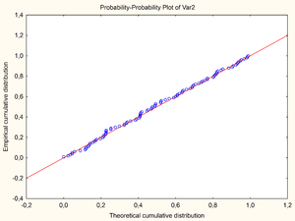
P – P Plot = Plot of two cumulative distribution functions (cdfs) against each other
= Probability – Probability Plot
= Percent – Percent plot
= P value plot
Source: https://en.wikipedia.org/wiki/P%E2%80%93P_plot

Slide 34
P – P Plot = Plot of two cumulative distribution functions (cdfs) against each other
Let F_{X}(x) be cdf of Population 1 and G_{Y}(y) be cdf of Population 2
=> Comparing probability distributions (of X and Y) that have nearby or
equal location
=> Comparing a sample distribution G_{Y}(y) = F_{N}(x) to a known theoretical
distribution F_{X}(x)
e.g., X ∼ N(μ, σ²) => Normal P – P Plot
=> The resulting goodness of fit of the 45° line gives a measure of the
difference between a sample set and the theoretical distribution.

Slide 35
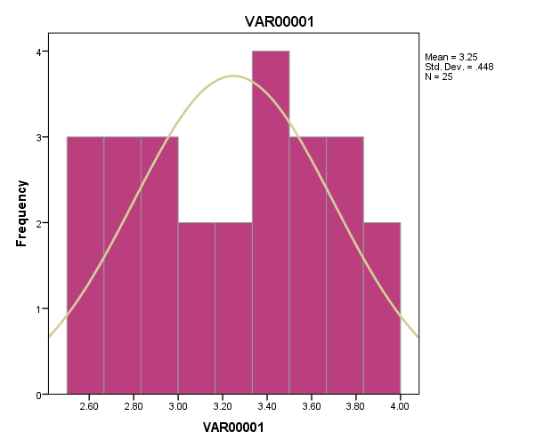
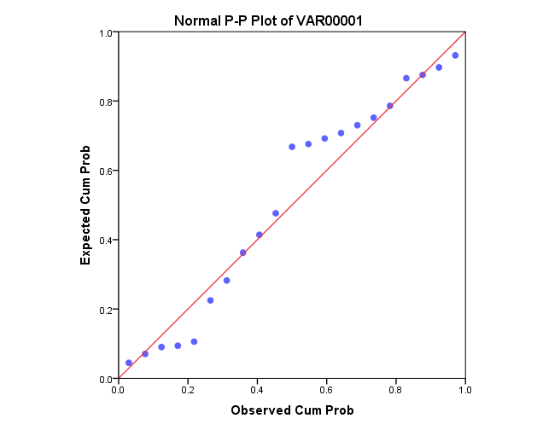
Example
Data Frequency
Empirical
cdf
Normal
cdf
2.50 | 1
2.60 | 1
2.66 | 1
2.67 | 2
2.70 | 1
2.92 | 1
3.00 | 2
3.10 | 1
3.16 | 1
3.23 | 2
3.45 | 1
3.46 | 1
3.48 | 1
3.50 | 1
3.53 | 1
3.56 | 1
3.61 | 1
3.75 | 1
3.77 | 1
3.82 | 1
3.92 | 2
0.040
0.080
0.120
0.200
0.240
0.280
0.360
0.400
0.440
0.520
0.560
0.600
0.640
0.680
0.720
0.760
0.800
0.840
0.880
0.920
1.000
0.047
0.074
0.095
0.098
0.111
0.232
0.290
0.370
0.422
0.484
0.674
0.682
0.697
0.713
0.735
0.757
0.790
0.868
0.878
0.899
0.933

Slide 36
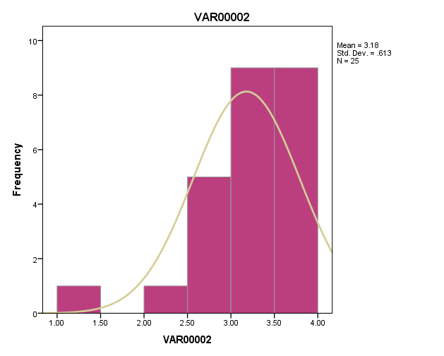
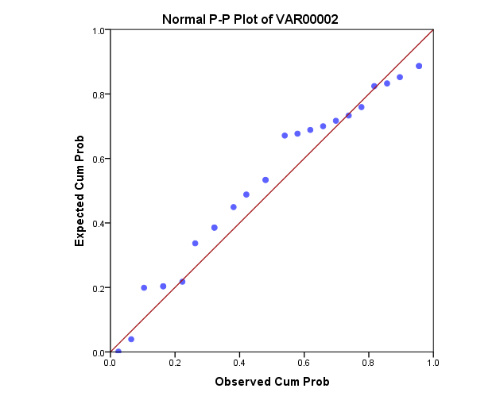
Example
Data Frequency
Empirical
cdf
Normal
cdf
1.25 | 1
2.10 | 1
2.66 | 1
2.67 | 2
2.70 | 1
2.92 | 1
3.00 | 2
3.10 | 1
3.16 | 1
3.23 | 2
3.45 | 1
3.46 | 1
3.48 | 1
3.50 | 1
3.53 | 1
3.56 | 1
3.61 | 1
3.75 | 1
3.77 | 1
3.82 | 1
3.92 | 2
0.040
0.080
0.120
0.200
0.240
0.280
0.360
0.400
0.440
0.520
0.560
0.600
0.640
0.680
0.720
0.760
0.800
0.840
0.880
0.920
1.000
0.001
0.039
0.199
0.204
0.218
0.337
0.386
0.449
0.488
0.534
0.671
0.677
0.689
0.700
0.717
0.733
0.759
0.824
0.833
0.852
0.887

Slide 37
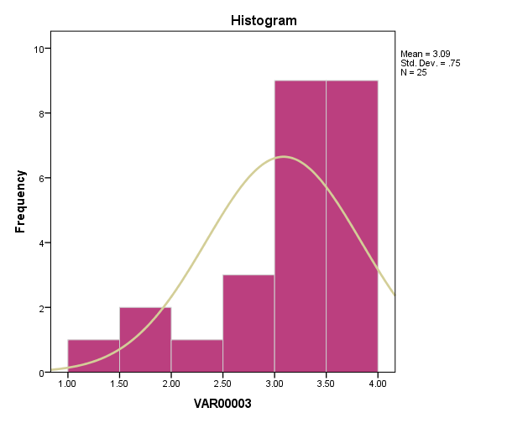
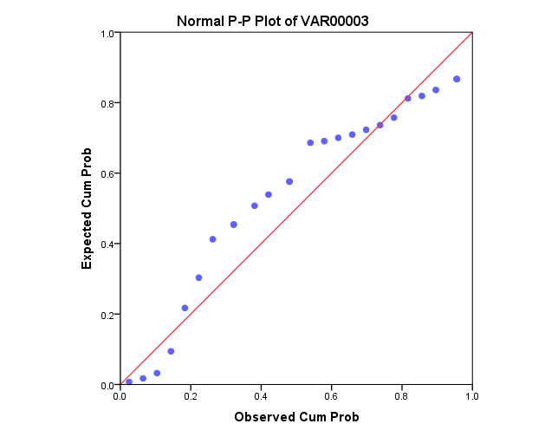
Example
Data Frequency
Empirical
cdf
Normal
cdf
1.25 | 1
1.50 | 1
1.70 | 1
2.10 | 1
2.70 | 1
2.92 | 1
3.00 | 2
3.10 | 1
3.16 | 1
3.23 | 2
3.45 | 1
3.46 | 1
3.48 | 1
3.50 | 1
3.53 | 1
3.56 | 1
3.61 | 1
3.75 | 1
3.77 | 1
3.82 | 1
3.92 | 2
0.040
0.080
0.120
0.160
0.240
0.280
0.360
0.400
0.440
0.520
0.560
0.600
0.640
0.680
0.720
0.760
0.800
0.840
0.880
0.920
1.000
0.007
0.016
0.031
0.091
0.298
0.298
0.407
0.450
0.450
0.503
0.535
0.572
0.572
0.684
0.688
0.698
0.707
0.721
0.734
0.756
0.811

Slide 38
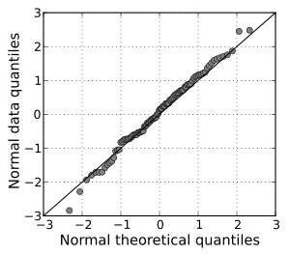
Q – Q Plot = Plot of quantile of two probability distributions against each other
= Quantile – Quantile Plot
Source: https://en.wikipedia.org/wiki/Q%E2%80%93Q_plot

Slide 39
Q – Q Plot = Plot of quantile of two probability distributions against each other
=> A point (x, y) on the plot corresponds to the same quantile of the two distributions
=> If two distributions being compared are similar, the points will approximately lie on the line y = x.
=> If the distribution are linearly related, the points will approximately lie on a line,
but may not on the line y = x.
=> Comparing the shapes of distributions, providing a graphical view of how location,
scale, and skewness are similar or different in two distributions.
=> Can be used to compare two samples of data => nonparametric approach
=> More powerful than histogram, etc.

Slide 40
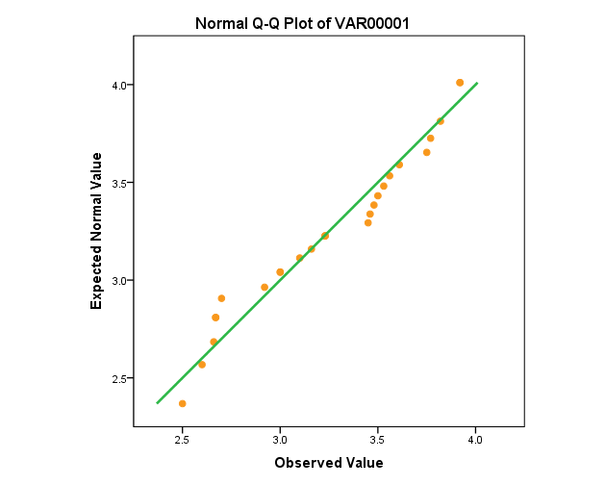
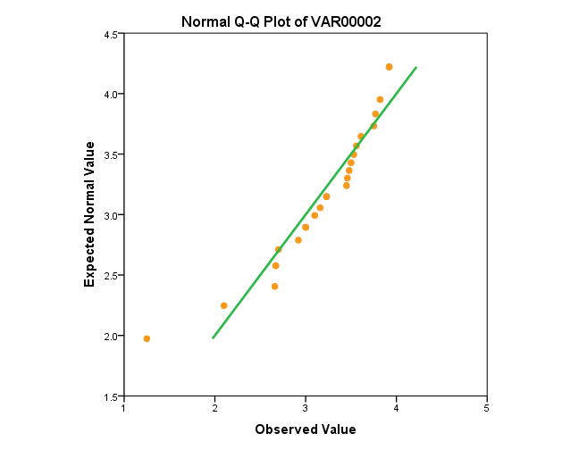
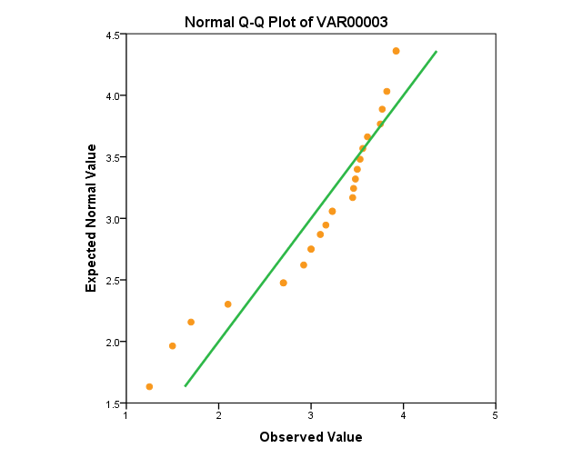
Example

Slide 41
Problem:
6.22 The file Utility contains the electricity costs, in dollars, during July 2010 for a random sample of 50 one-bedroom apartments in a large city.
Decide whether the data appear to be approximately normally distributed by
a. construct a boxplot and describe the shape of the distribution.
b. construct a QQ plot
File Utility : 96 171 202 178 147 102 153 197 127 82 157 185 90 116 172 111 148 213 130 165 141 149 206 175 123 128 144 168 109 167 95 163 150 154 130 143 187 166 139 149 108 119 183 151 114 135 191 137 129 158
Source: Berenson, M., Levine, D.M., and Krehbiel, T.C. (2012). Basic Business Statistics: Concepts
and Applications, 12th edition, Pearson.

